Slide 1


大城小事
分院综合信息咨询管理平台
我们毕业啦
其实是答辩的标题地方/mj
小组
G17
组长
奕吉
成员
陈妍蓝，靳泽旭

Slide 2
项目简介
系统结构
项目计划
支持条件
目录
人机交互
成员分工

Slide 3

项目简介

Slide 4
项目简介
系统结构
详细设计
设计方法
人机交互
成员分工
A
安卓APP
B
信息平台
C
报名平台
D
面向全院师生

Slide 5
项目简介
系统结构
详细设计
设计方法
人机交互
成员分工
公众号
计算官网
大城小事
安全
内存小
身边小新闻

Slide 6
系统结构

Slide 7
项目简介
系统结构
详细设计
设计方法
人机交互
成员分工
管理员子系统
登录
管理员账号管理：查看和修改管理员信息，添加管理员和删除管理员
新闻管理：查看新闻，修改新闻，删除新闻，添加新闻
接收从服务器端的消息
接收用户端的消息

Slide 8
项目简介
系统结构
详细设计
设计方法
人机交互
成员分工
用户子系统
查看资讯和教学信息
查看二课活动信息
查看竞赛信息
对系统进行基本设置
使用软件后的反馈及意见

Slide 9

详细设计

Slide 10
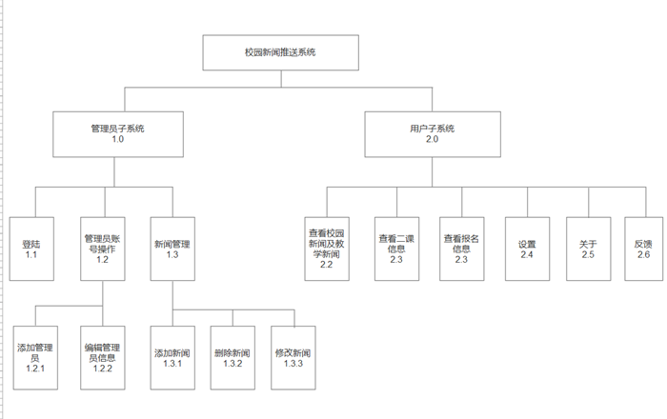
项目简介
系统结构
详细设计
设计方法
人机交互
成员分工
模块描述

Slide 11
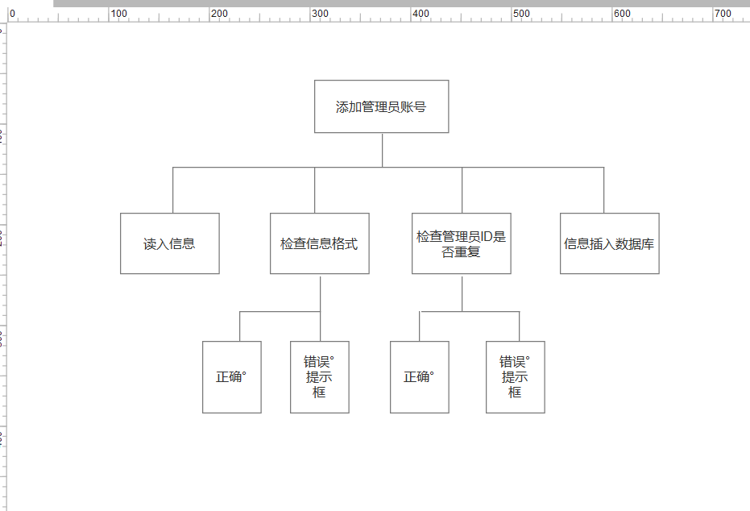
项目简介
系统结构
详细设计
设计方法
人机交互
成员分工
管理员子系统

Slide 12
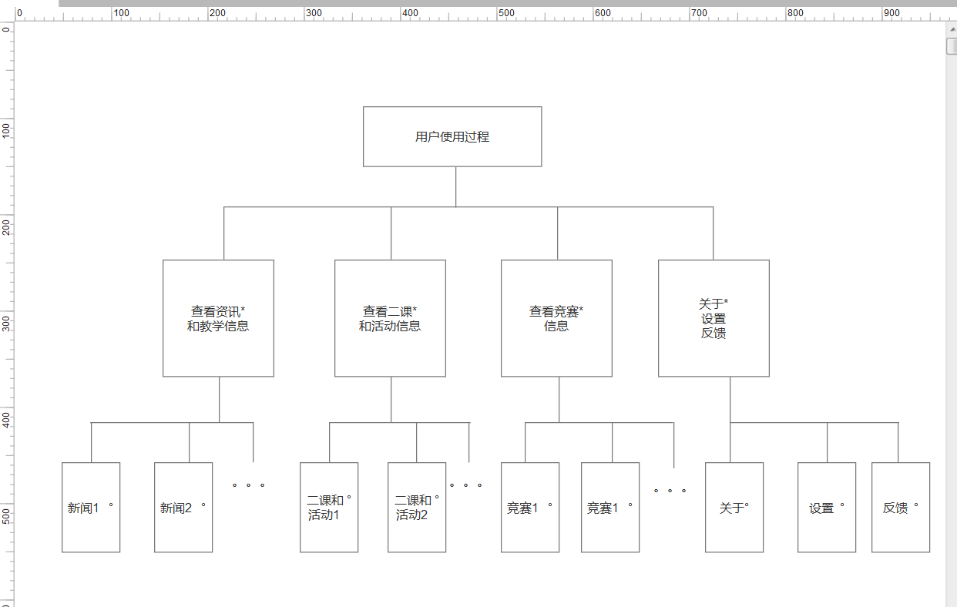
项目简介
系统结构
详细设计
设计方法
人机交互
成员分工
用户子系统

Slide 13
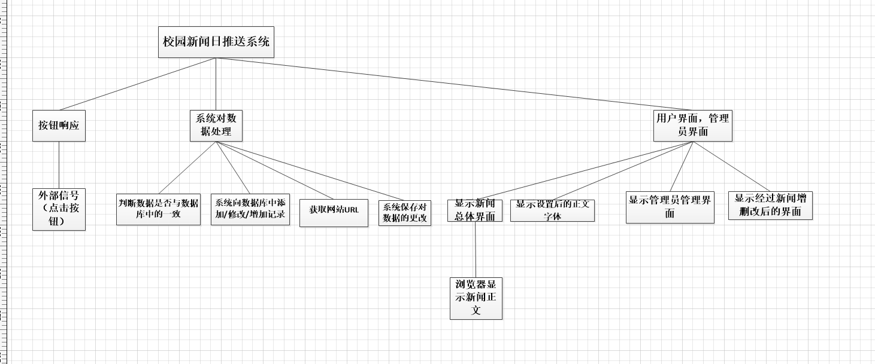
项目简介
系统结构
详细设计
设计方法
人机交互
成员分工
流程逻辑

Slide 14
设计方法

Slide 15
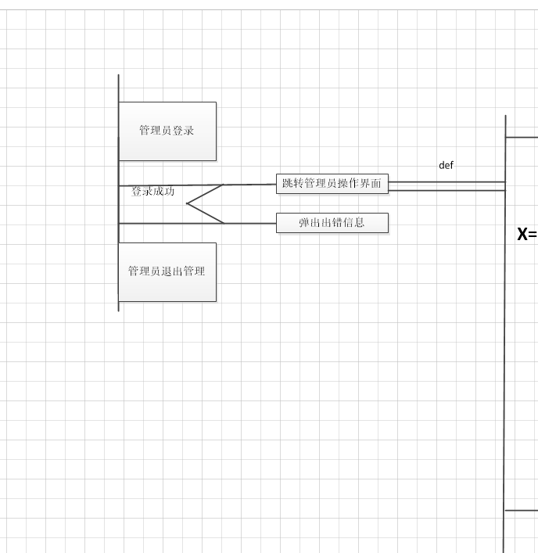
项目简介
系统结构
详细设计
设计方法
人机交互
成员分工
管理员子系统

Slide 16
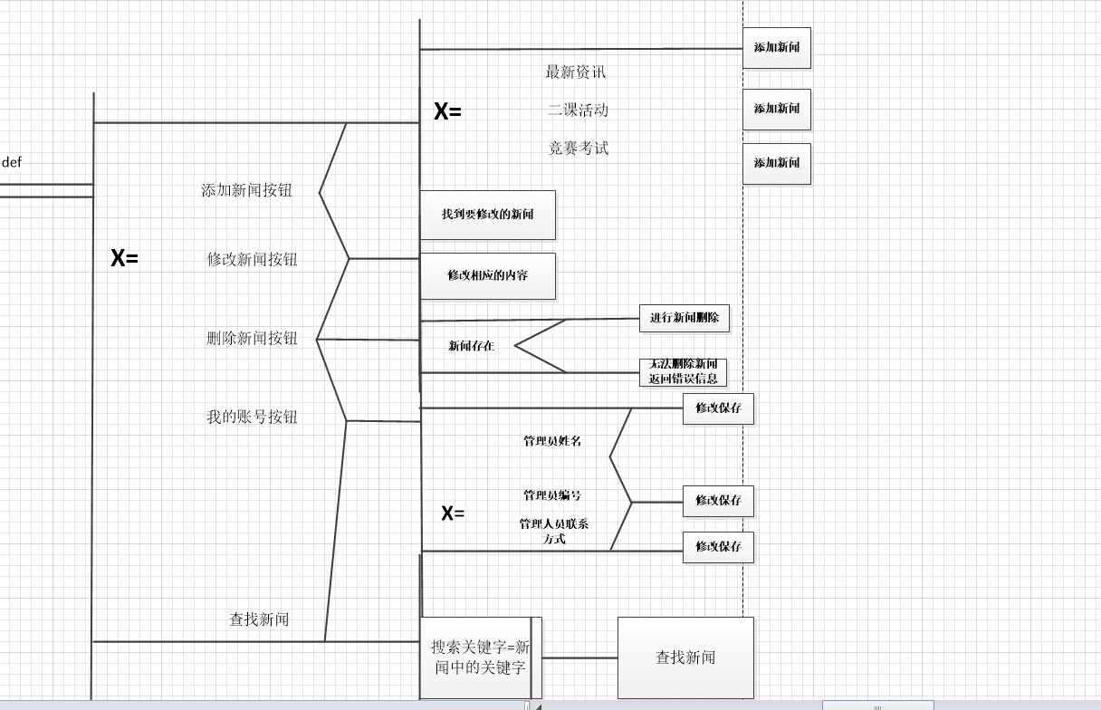
项目简介
系统结构
详细设计
设计方法
人机交互
成员分工
管理员子系统

Slide 17
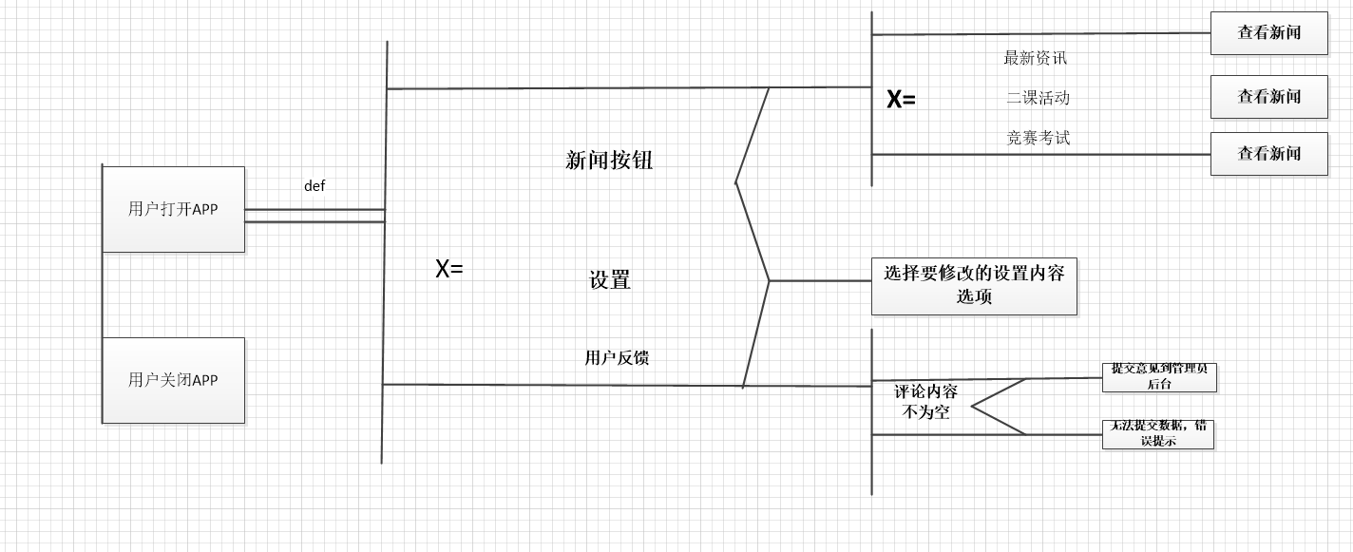
项目简介
系统结构
详细设计
设计方法
人机交互
成员分工
用户子系统

Slide 18
项目简介
系统结构
详细设计
设计方法
人机交互
成员分工
数据库设计
本组使用的是MySQL数据库
其特点有
1 可以处理拥有上千万条记录的大型数据
2 支持常见的SQL语句规范
3 可移植性高，安装简单小巧
4 良好的运行效率，有丰富信息的网络支持
5 调试、管理、优化简单
6最主要的原因：本组的两个技术人员学的是MySQL

Slide 19
项目简介
系统结构
详细设计
设计方法
人机交互
成员分工
数据库设计
本数据库设计：
数据库中包含有
管理员信息表（Admin）
用户信息表（User）
第二课堂信息表（SeClass）
活动信息表（Activity）
竞赛信息表（Competition）
新闻信息表（News）。

Slide 20
人机交互

Slide 21
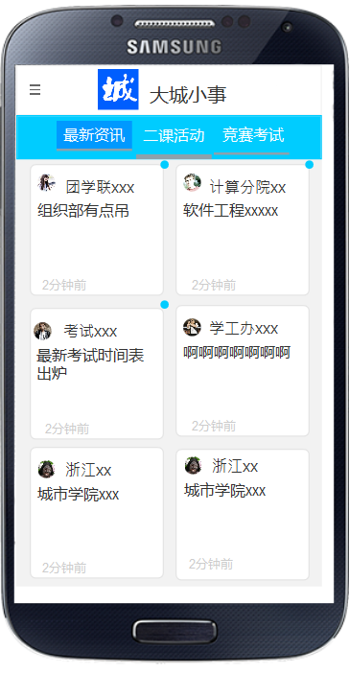
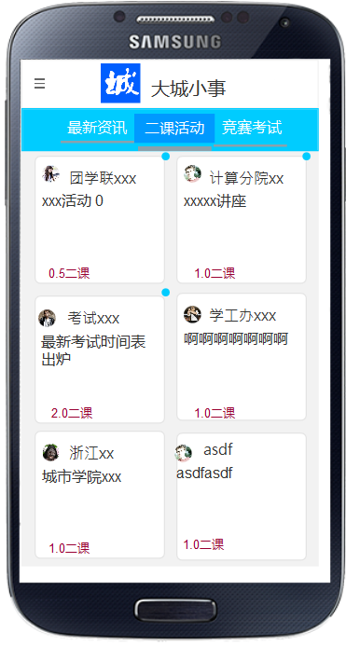
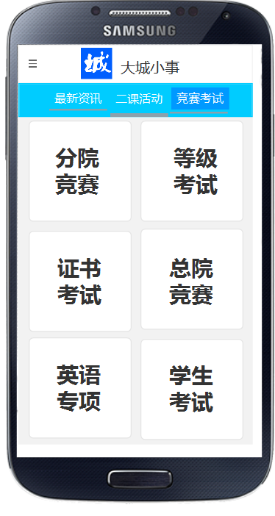
论文绪论
详细设计
人机交互
成员分工
项目简介
研究背景
研究方法
研究结果
问题讨论
论文总结
系统结构
支持条件
用户界面

Slide 22
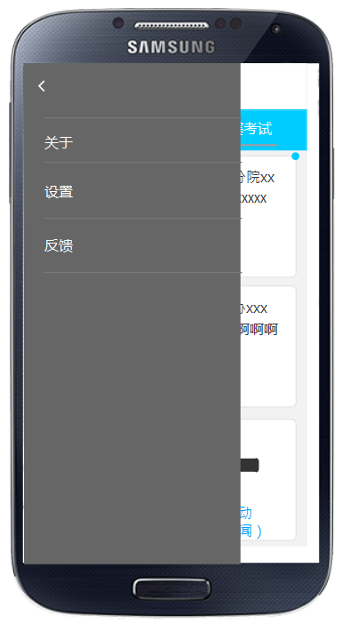
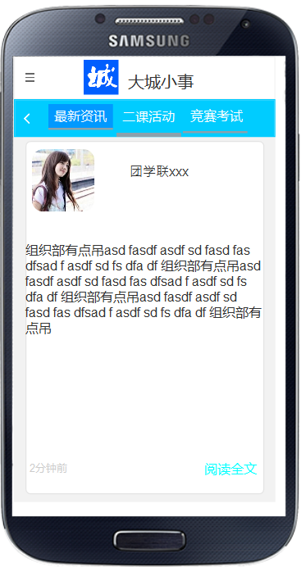
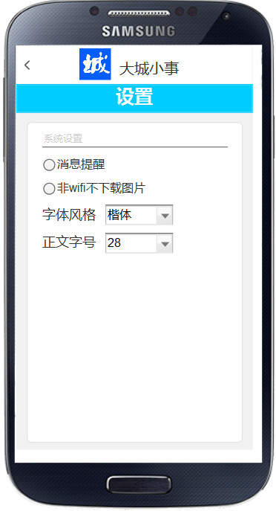
论文绪论
详细设计
人机交互
成员分工
项目简介
研究背景
研究方法
研究结果
问题讨论
论文总结
系统结构
支持条件
用户界面

Slide 23
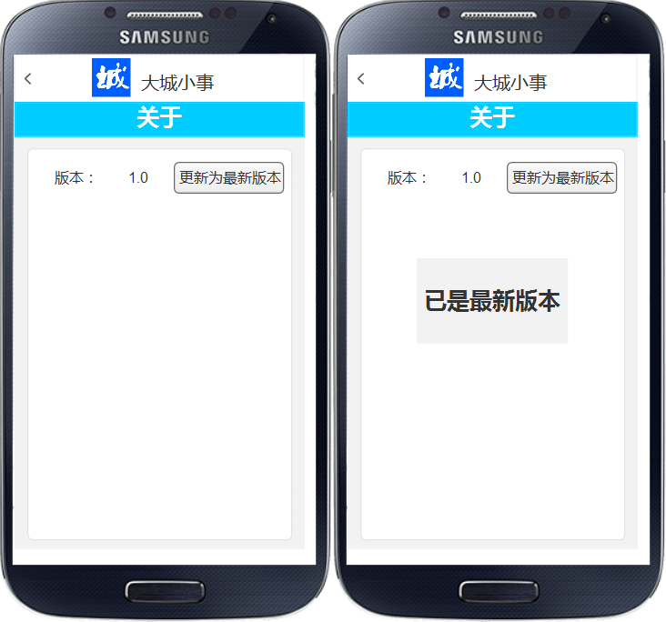
论文绪论
详细设计
人机交互
成员分工
项目简介
研究背景
研究方法
研究结果
问题讨论
论文总结
系统结构
支持条件
用户界面

Slide 24
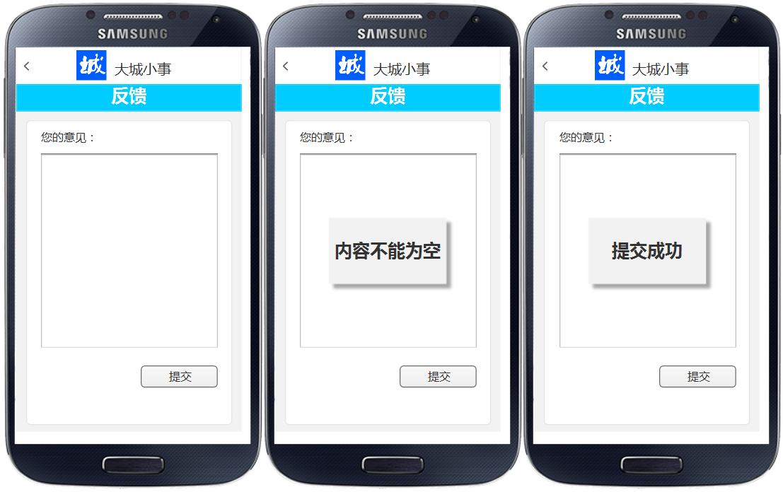
论文绪论
详细设计
人机交互
成员分工
项目简介
研究背景
研究方法
研究结果
问题讨论
论文总结
系统结构
支持条件
用户界面

Slide 25
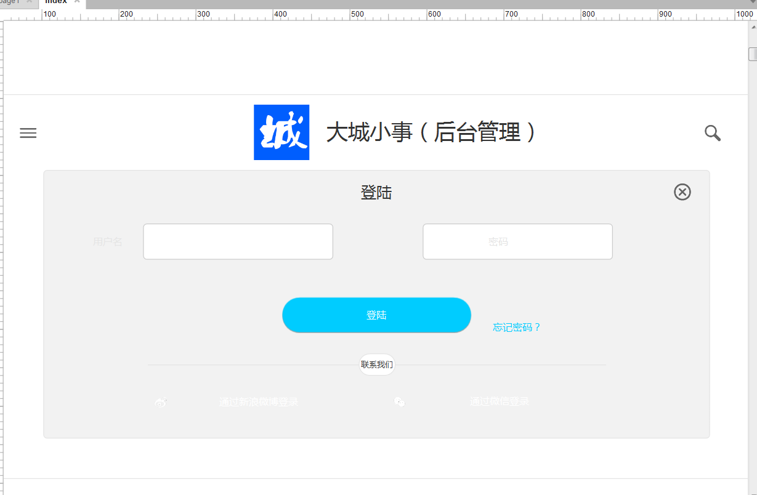
论文绪论
详细设计
人机交互
成员分工
项目简介
研究背景
研究方法
研究结果
问题讨论
论文总结
系统结构
支持条件
后台登陆界面

Slide 26
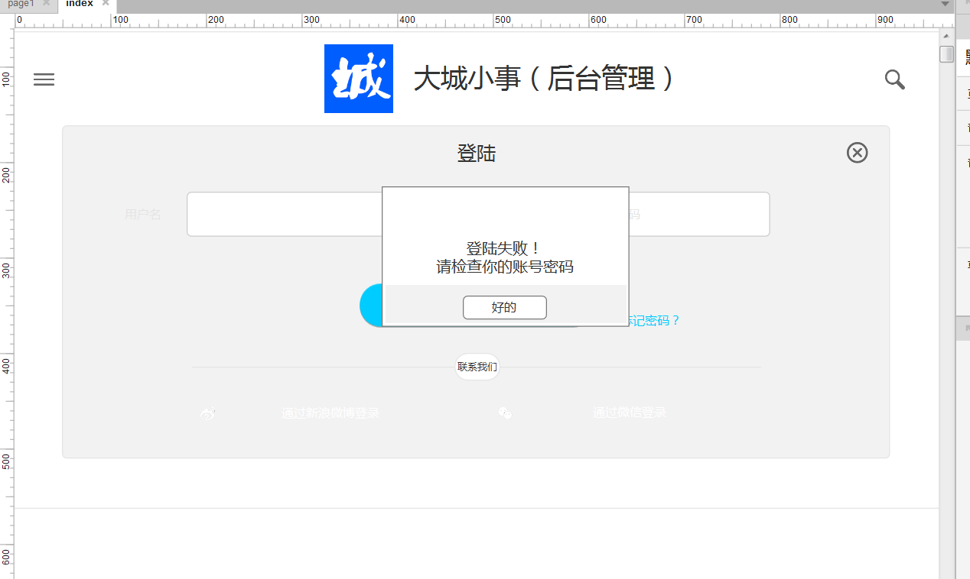
论文绪论
详细设计
人机交互
成员分工
项目简介
研究背景
研究方法
研究结果
问题讨论
论文总结
系统结构
支持条件
后台登陆界面

Slide 27
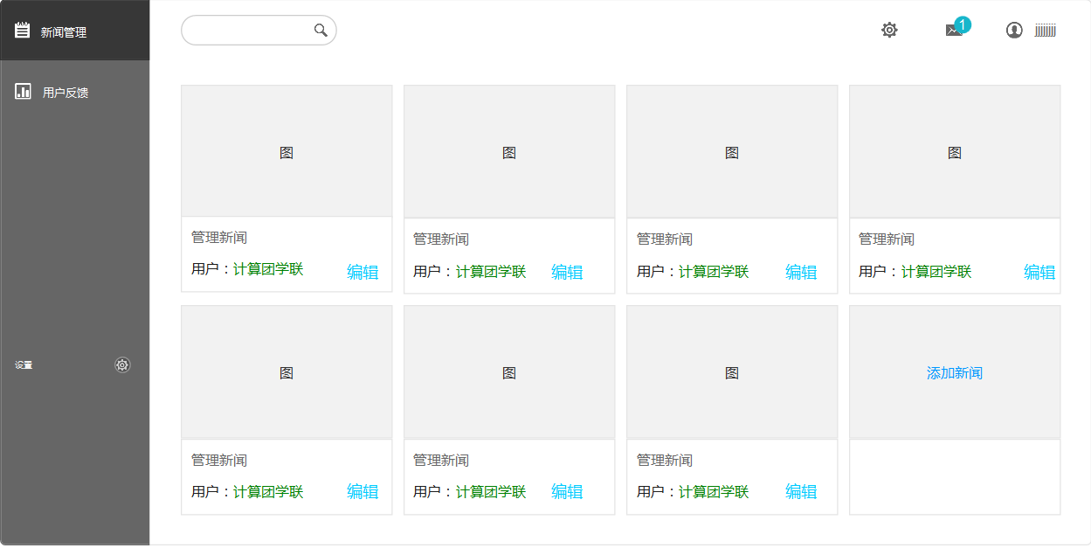
论文绪论
详细设计
人机交互
成员分工
项目简介
研究背景
研究方法
研究结果
问题讨论
论文总结
系统结构
支持条件
后台管理界面

Slide 28
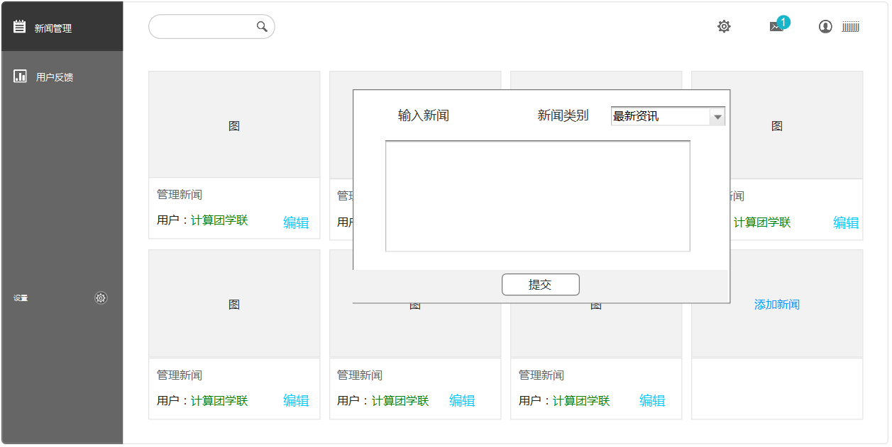
论文绪论
详细设计
人机交互
成员分工
项目简介
研究背景
研究方法
研究结果
问题讨论
论文总结
系统结构
支持条件
后台管理界面

Slide 29
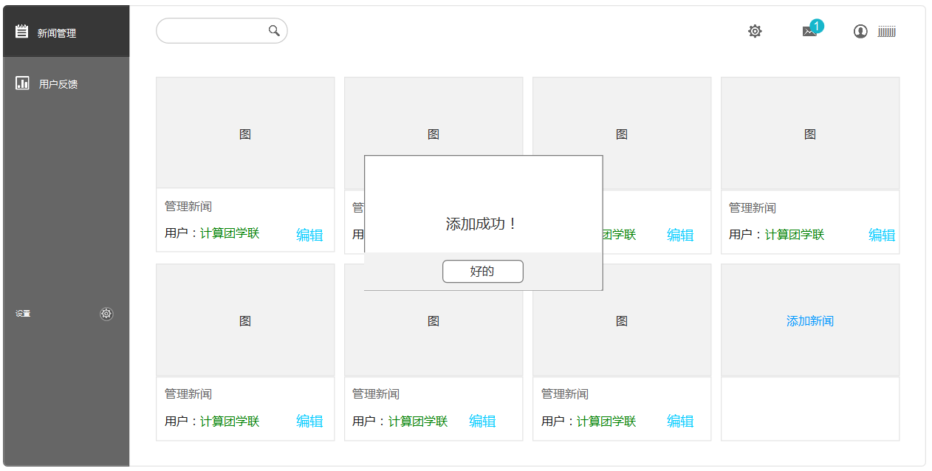
论文绪论
详细设计
人机交互
成员分工
项目简介
研究背景
研究方法
研究结果
问题讨论
论文总结
系统结构
支持条件
后台管理界面

Slide 30
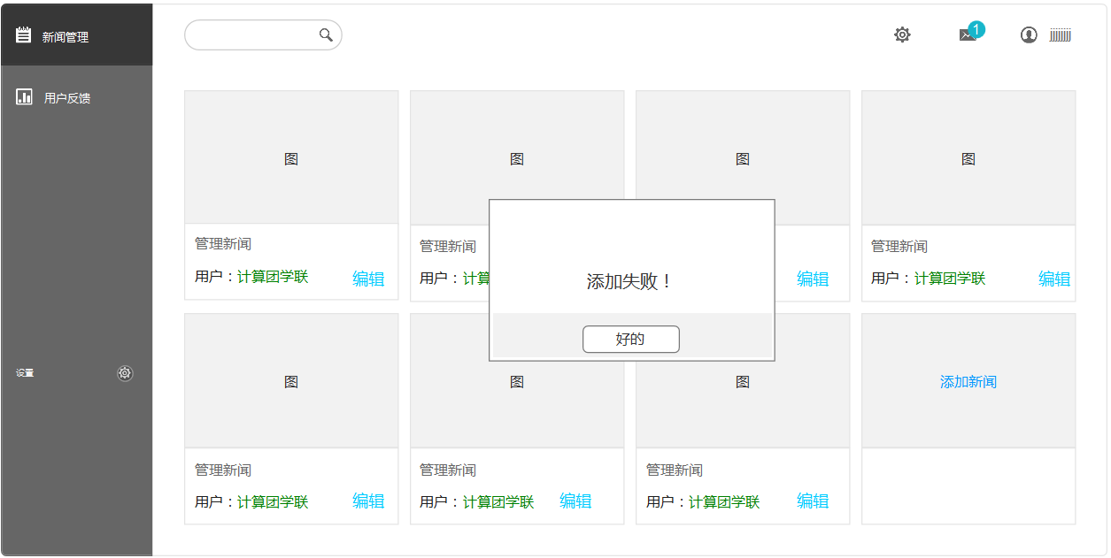
论文绪论
详细设计
人机交互
成员分工
项目简介
研究背景
研究方法
研究结果
问题讨论
论文总结
系统结构
支持条件
后台管理界面

Slide 31
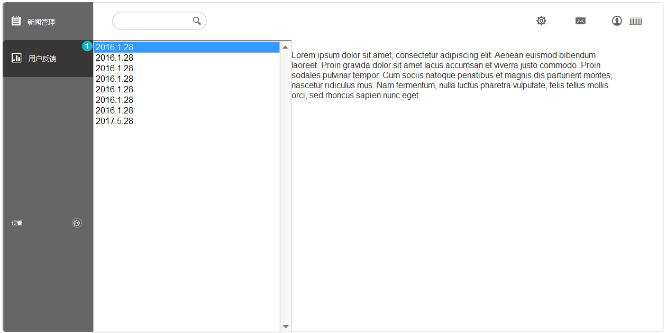
论文绪论
详细设计
人机交互
成员分工
项目简介
研究背景
研究方法
研究结果
问题讨论
论文总结
系统结构
支持条件
后台管理界面

Slide 32
成员分工

Slide 33
论文绪论
详细设计
设计方法
人机交互
成员分工
项目简介
研究背景
研究方法
研究结果
问题讨论
论文总结
系统结构
总体设计文档，先前文档的修改：
陈妍蓝
靳泽旭，
奕吉
会议记录：
陈妍蓝
：
UI、PPT：
靳泽旭，奕吉
项目绘图：
陈妍蓝

Slide 34
论文绪论
详细设计
设计方法
人机交互
成员分工
项目简介
研究背景
研究方法
研究结果
问题讨论
论文总结
系统结构
成员分工和评价
靳泽旭：能完成组长布置的任务，但是有时候不能及时完成组长给的任务，不能合理安排好任务和时间。评价：5分
陈妍蓝：能认真布置组长布置的任务，组员和组长比较的满意。评价： 7分
奕吉：没有考虑到项目开发过程中出现的问题，不能做到人员的合理调度。评价： 6分

Slide 35
参考资料
——《软件工程导论（第6版）》
张海藩 牟永敏 编著 清华大学出版社 出版
——学堂在线 软件工程（自主模式）
清华大学刘强副教授授课

Slide 36
THANKS
小组
G17

